Slide 1
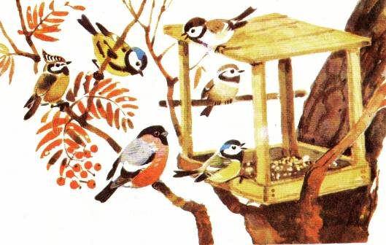
Муниципальное автономное дошкольное образовательное учреждение детский сад № 13 Г. Туймазы муниципального района Туймазинский район Республики Башкортостан
Покормите
птиц зимой!
Воспитанница: Розенталь Анастасия
Руководитель: Саяхова
Зульфия Фахртдиновна

Slide 2
Актуальность
Зима – очень трудное время для птиц, особенно если она морозна и снежна. Не найти птицам под снегом корма. Голодная птица сильно страдает от холода. Зимой день короткий, а чтобы выжить, не замерзнуть, пищи надо съесть гораздо больше, чем летом. В первую очередь надо заботиться о птицах – верных друзьях леса и сада. Не только летом, но и зимой, они целыми днями прыгают с ветки на ветку, ищут щели и трещины в коре, где прячутся насекомые. Если же веточки покрылись ледяной коркой, после оттепели или был сильный снегопад, их поиски бесполезны. Нужно подкармливать птиц
Гипотеза проекта:
Если в течение зимних холодов, постоянно подкармливать птиц, то до весны выживут многие и станут приносить больше пользы, чаще будут радовать нас своей красотой и пением. В зимний период каждый из нас может помочь птицам решить их проблемы!

Slide 3
Цель и задачи проекта
Воспитание бережного отношения к пернатым
Систематизировать собранный материал о зимующих птицах.
Подобрать материал для изготовления кормушек.
Обратиться за помощью к родителям, детям за помощью в организации подкормки птиц.

Slide 4
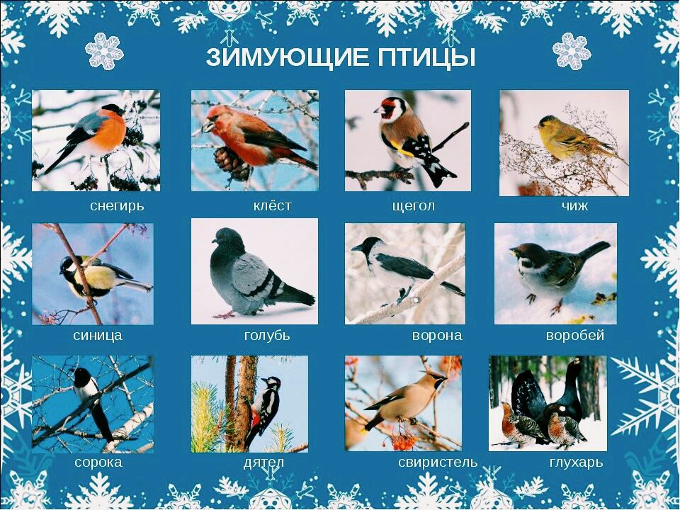
Объект исследования
Зимующие птицы

Slide 5
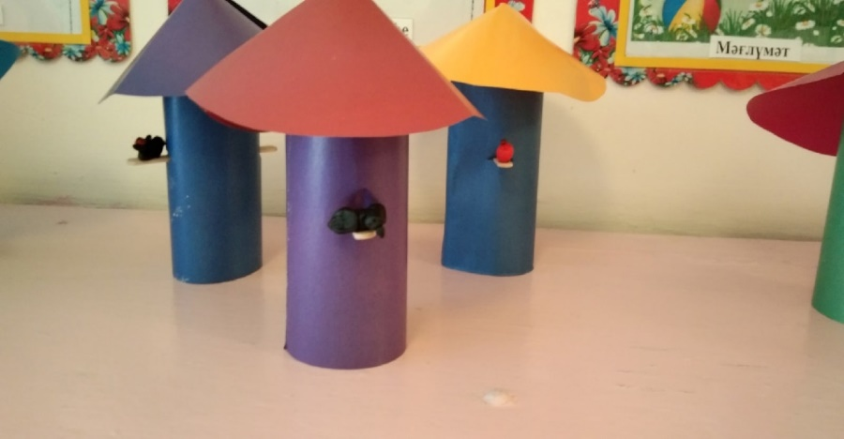
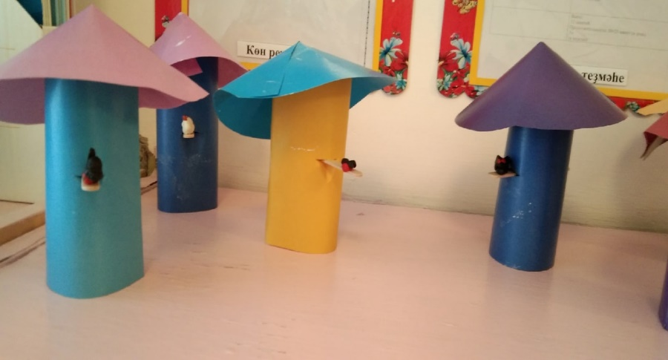
Художественное творчество детей
Аппликация Кормушка для птиц

Slide 6
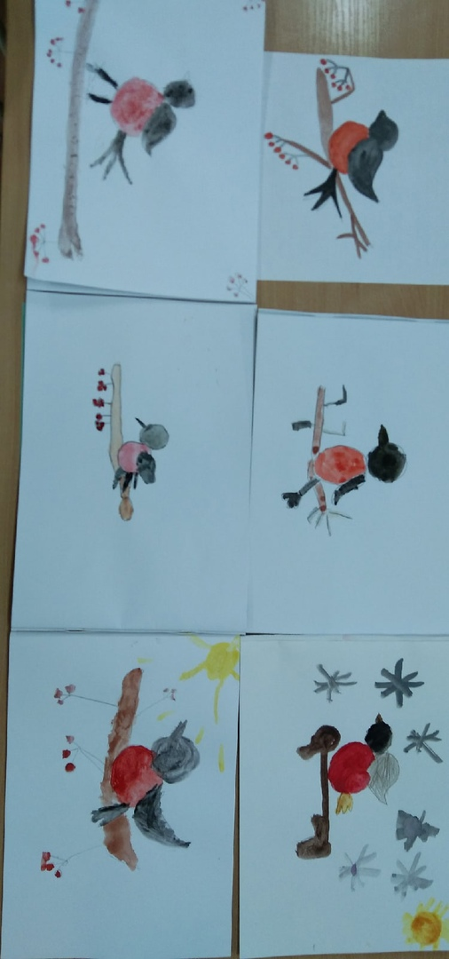
Художественное творчество детей
Рисование Снегирь.

Slide 7
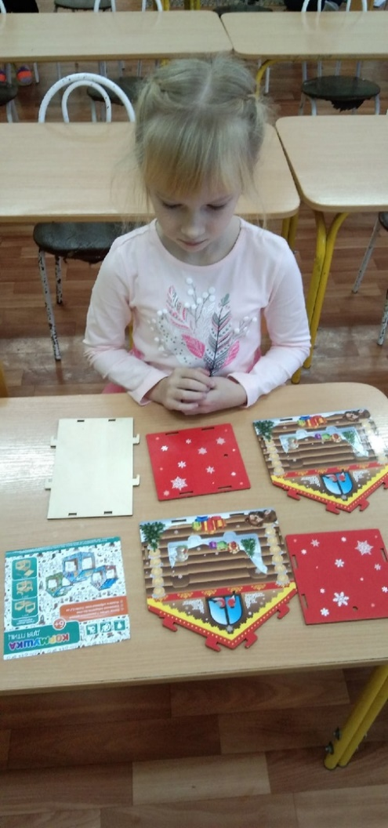
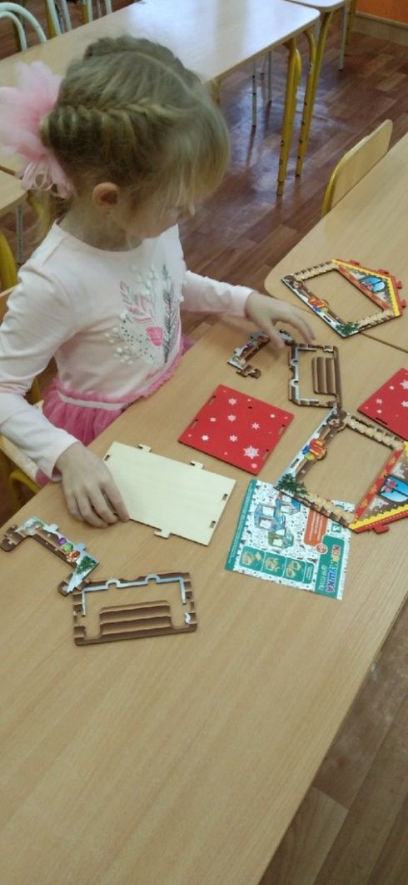
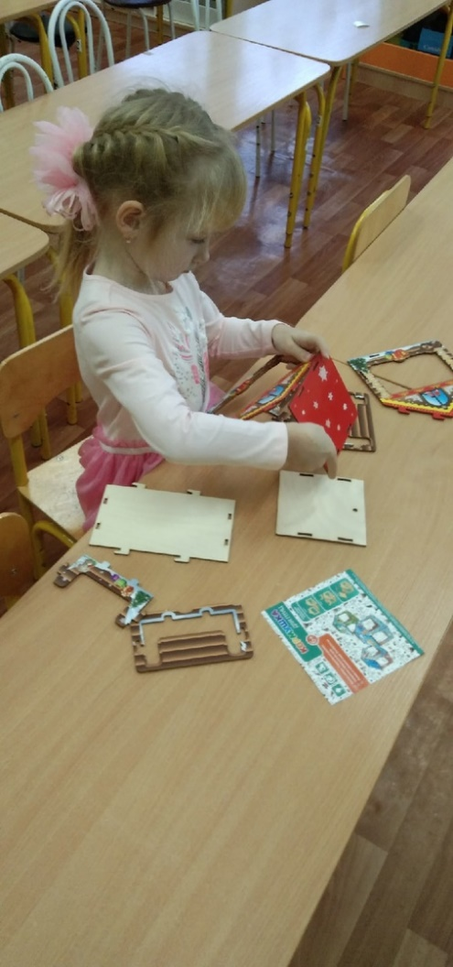
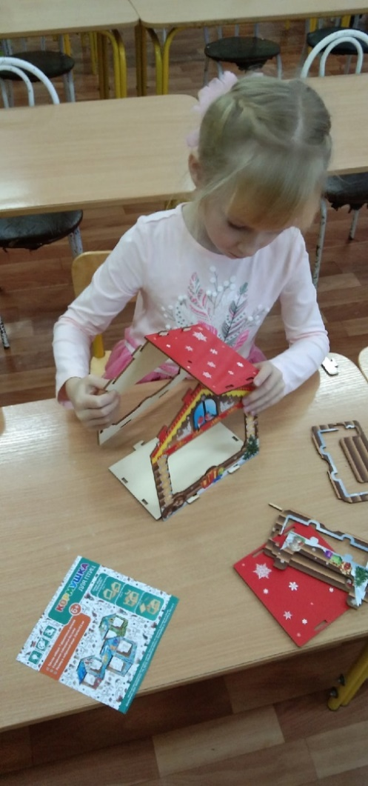
Моя кормушка

Slide 8
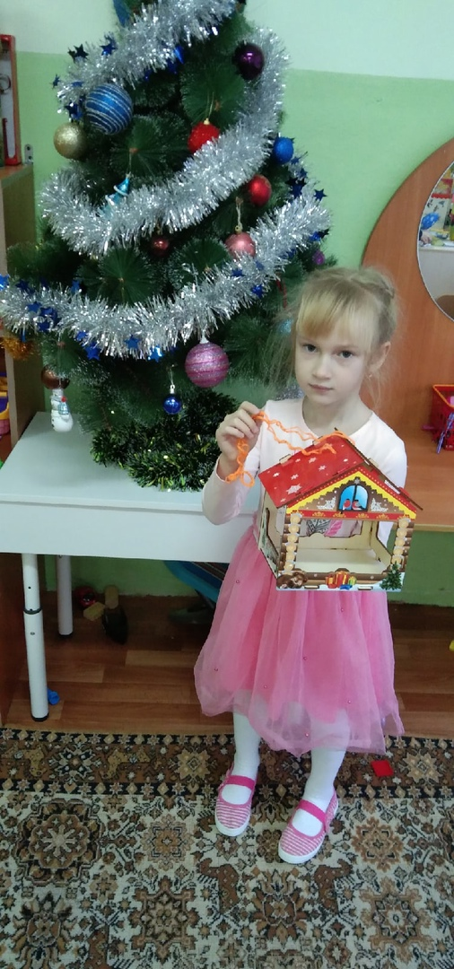
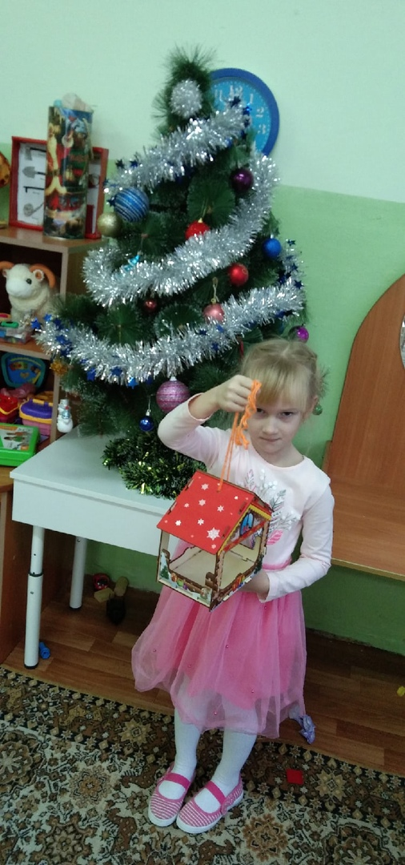

Slide 9
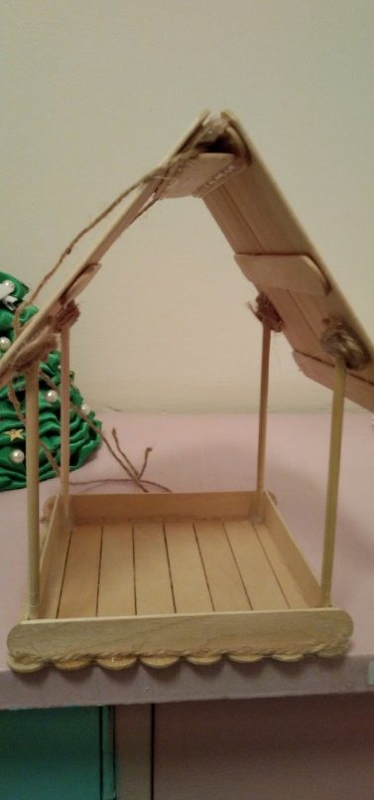
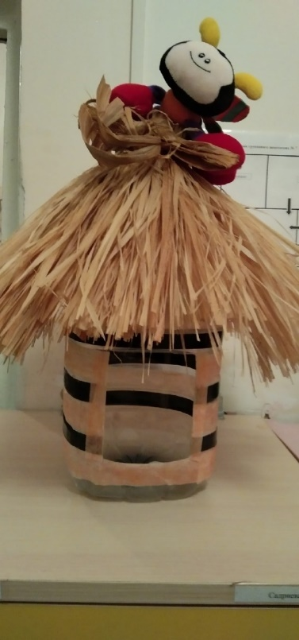
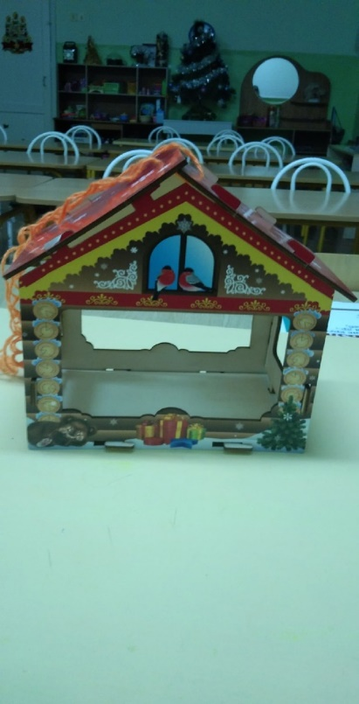
Все кормушки хороши,
выбирай на вкус!

Slide 10
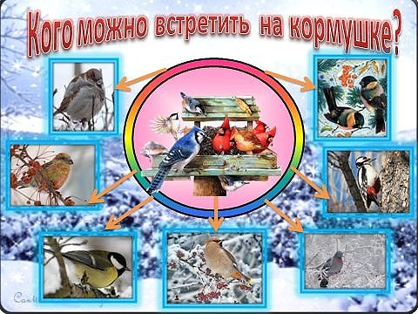

Slide 11


Slide 12


Slide 13


Slide 14


Slide 15


Slide 16


Slide 17


Slide 18
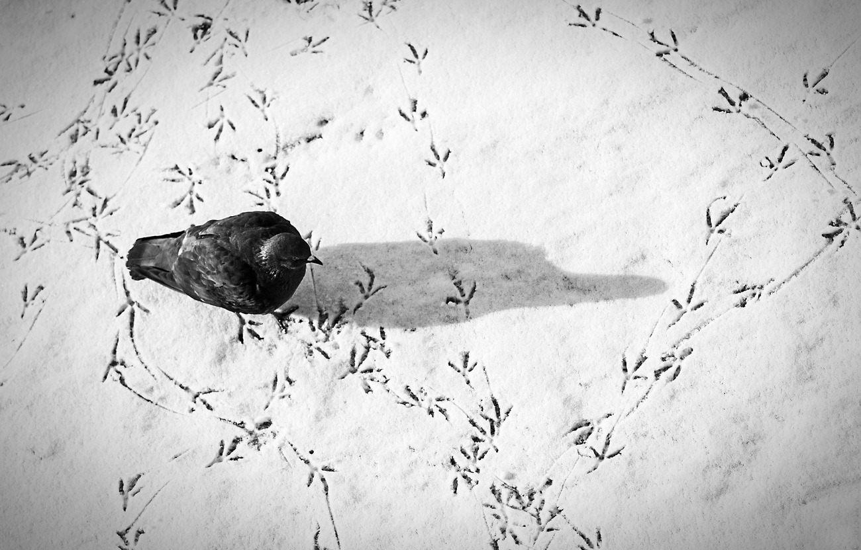
Я училась определять по следам , какие птицы прилетали к нам

Slide 19
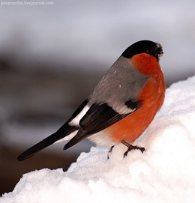
Вывод
Своим проектом я полностью подтвердила гипотезу о том, что если постоянно подкармливать зимующих птиц, мы можем помочь им пережить холодный период года.

Slide 20
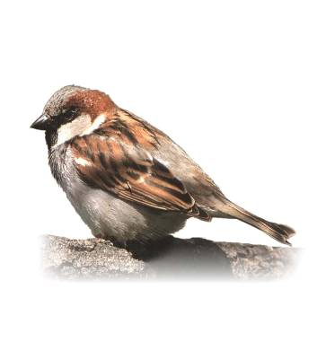
Покормите птиц зимой.
Пусть со всех концов
К вам слетятся, как домой,
Стайки на крыльцо.
Не богаты их корма.
Горсть зерна нужна,
Горсть одна —
И не страшна
Будет им зима.
Сколько гибнет их — не счесть,
Видеть тяжело.
А ведь в нашем сердце есть
И для птиц тепло.
Разве можно забывать:
Улететь могли,
А остались зимовать
Заодно с людьми.
Приучите птиц в мороз
К своему окну,
Чтоб без песен не пришлось
Нам встречать весну.
Александр Яшин.

Slide 21
Спасибо за внимание

